Slide 1
C Programming 3.5_functions_p1

Slide 2
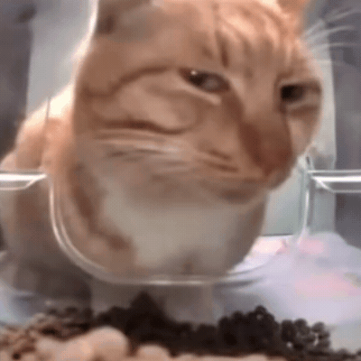
Functions
printf("meow\n"); printf("meow\n");
printf("meow\n");

Slide 3

void functions
void meow() {
printf("meow\n");
printf("meow\n");
printf("meow\n");
}
…
meow(); // вызов функции

Slide 4
functions
returnType functionName(arguments) {
// function body
return (value);
}
типВозвращаемогоЗначения имяФункции(Аргументы) {
// Тело функции
return (Возвращаемое значение);
}

Slide 5
void functions
void woof_n_times(int n) { for (int i = 0; i < n; i++) {
printf("woof!\n");
} }

Slide 6
Non-void functions
int sum(int a, int b) { return a + b;
// сюда никогда не попадем
}

Slide 7
Non-void functions
float max(float a, float b) {
if (a > b) {
return a;
} else {
return b;
}
}

Slide 8
Function prototype (прототип функции)
int func(int a, int b); // обьявление (decralation)
void main() {
func();
}
int func(int a, int b) { // определение (definition)
…
}

Slide 9
Calculator
add, sub, mul, div, my_pow, my_sqrt

Slide 10
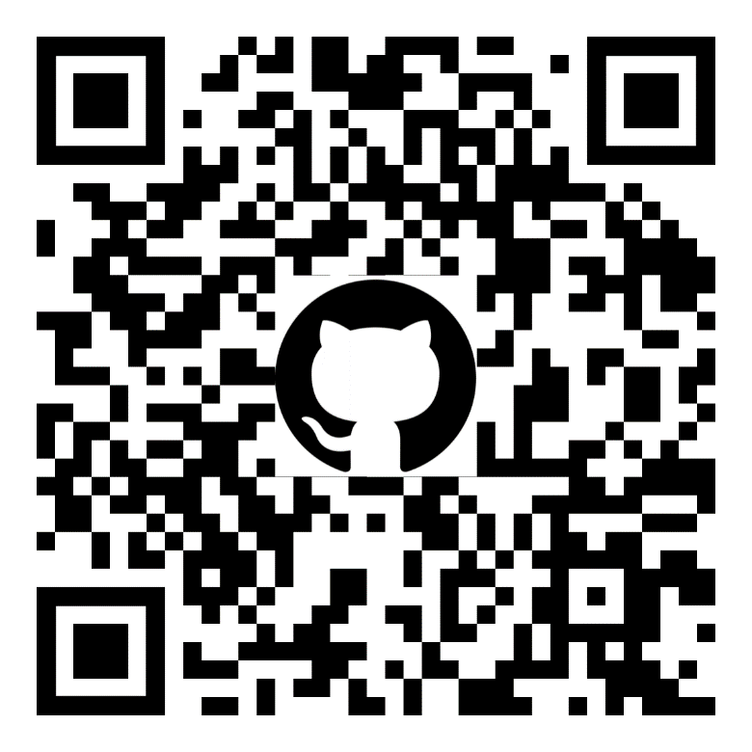
Github
https://github.com/kruffka/C-Programming

